Slide 1
BÀI 2
CÁC YẾU TỐ CÓ HẠI
TRONG SẢN XUẤT CƠ KHÍ
TRƯỜNG CAO ĐẲNG LÝ TỰ TRỌNG TP. HCM
KHOA CƠ KHÍ
------O0o------

Slide 2
MỤC TIÊU BÀI HỌC
- Trình bày được các vấn đề về vệ sinh lao động và biện pháp đề phòng tác hại nghề nghiệp trong sản xuất cơ khí
- Trình bày được các yếu tố có hại trong sản xuất cơ khí
- Trình bày được các biện pháp đề phòng yếu tố có hại trong sản xuất cơ khí
- Tác phong nghiêm túc, trách nhiệm, chủ động, tích cực, chăm chỉ trong học tập.

Slide 3
NéI DUNG
I. MỘT SỐ VẤN ĐỀ VỀ VỆ SINH LAO ĐỘNG
II. CÁC YẾU TỐ CÓ HẠI TRONG SẢN XUẤT CƠ KHÍ
VÀ BIỆN PHÁP ĐỀ PHÒNG

Slide 4
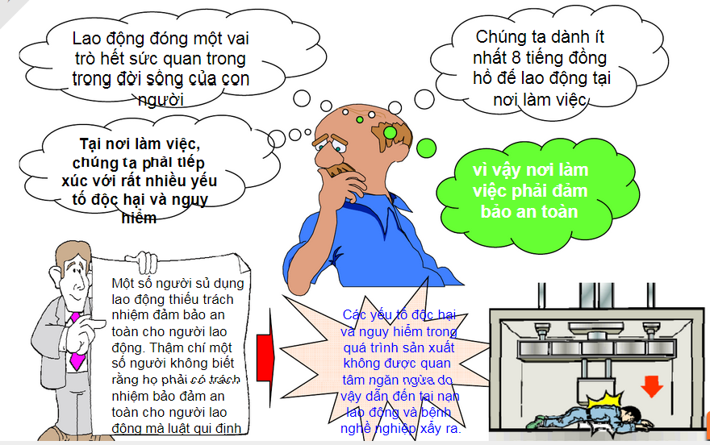

Slide 5
Hãy liệt kê các yếu tố nguy hiểm trong sản xuất?

Slide 6
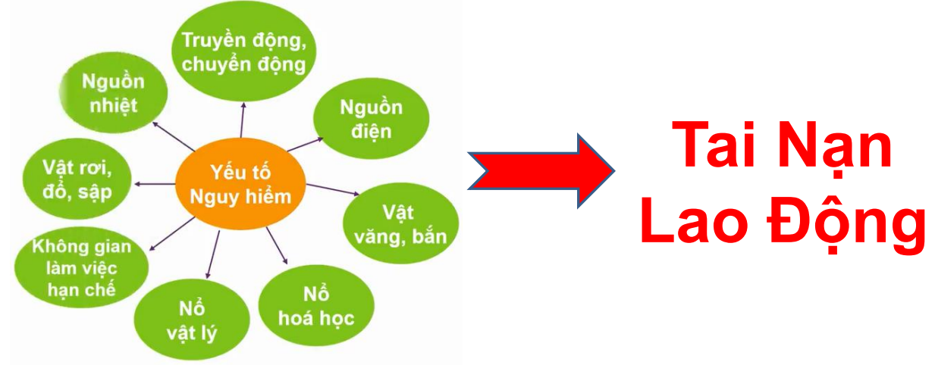

Slide 7
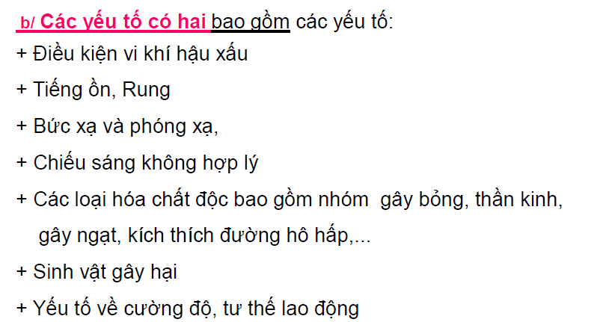

Slide 8
Yếu tố liên quan khác
Yếu tố tự nhiên tại nơi làm việc.
Yếu tố KT-XH, quan hệ đời sống hoàn cảnh gia đình cũng liên quan đến tâm lý của người lao động.

Slide 9
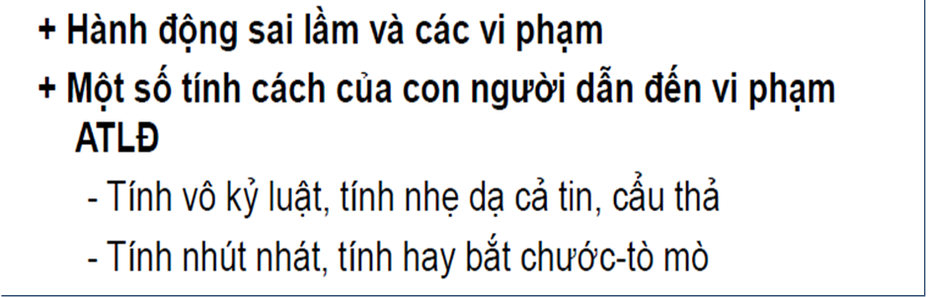
YẾU TỐ TÂM LÝ VÀ
TỔ CHỨC

Slide 10
I. MỘT SỐ VẤN ĐỀ VỀ VỆ SINH LAO ĐỘNG
1. Khái niệm về vệ sinh lao động (VSLĐ)
- VSLĐ là chỉ việc ngăn ngừa bệnh tật do những chất độc hại tiếp xúc trong quá trình lao động gây ra đối với sức khỏe hoặc gây tử vong cho người lao động.
- Nội dung của môn VSLĐ bao gồm nghiên cứu:
+ Đặc điểm vệ sinh của các quá trình sản xuất.
+ Biến đổi sinh lý, sinh hóa của cơ thể.
+ Việc tổ chức LĐ và nghỉ ngơi hợp lý.
+ Các biện pháp đề phòng tình trạng mệt mỏi trong LĐ, hạn chế ảnh hưởng của các yếu tố tác hại nghề nghiệp trong sản xuất.
+ Quy định các TCVS, chế độ BHLĐ cho xí nghiệp và cho người lao động.

Slide 11
I. MỘT SỐ VẤN ĐỀ VỀ VỆ SINH LAO ĐỘNG
2. Các biến đổi sinh lý của cơ thể người lao động
Có nhiều hình thái lao động khác nhau trong sản xuất
lao động thể lực
tính chất lao động đều thể hiện trên 3 mặt:
lao động trí óc
lao động căng thẳng về thần kinh và tâm lý

Slide 12
I. MỘT SỐ VẤN ĐỀ VỀ VỆ SINH LAO ĐỘNG
2. Các biến đổi sinh lý của cơ thể người lao động
Bảng 2.1. Tiêu hao năng lượng ở các loại lao động khác nhau
Cường độ lao động | Tiêu hao năng lượng |  | Nghề tương ứng
 | kcal/phút | kcal/24 giờ
Lao động nhẹ | 2,5 | 2300 ÷ 3000 | Giáo viên, thầy thuốc
Lao động trung bình | 2,5 ÷ 5 | 3100 ÷ 3900 | Thợ nguội, thợ dệt
Lao động nặng | 5 ÷ 10 | 4000 ÷ 4500 | Thợ mỏ, thợ khuân vác

Slide 13
I. MỘT SỐ VẤN ĐỀ VỀ VỆ SINH LAO ĐỘNG
2. Các biến đổi sinh lý của cơ thể người lao động
Bảng 2.2. Các thông số để đánh giá mức chịu tải thể lực của người lao động
Mức chịu tải | Tiêu thụ oxy (l/phút) | Thông khí phổi (l/phút) | Thân nhiệt (°C) | Nhịp đập tim (lần/phút) | Acitlactic trong 100 cm³ (mmg)
Rất nhẹ | 0,25 ÷ 0,5 | 6 ÷ 7 | 37,5 | 60 ÷ 70 | 10
Nhẹ | 0,5 ÷ 1 | 11 ÷ 20 | 37,5 | 75 ÷ 100 | 10
Trung bình | 1 ÷ 1,5 | 20 ÷ 31 | 35,5 ÷ 38 | 100 ÷ 125 | 15
Nặng | 1,5 ÷ 2 | 31 ÷ 43 | 38 ÷ 38,5 | 125 ÷ 150 | 15
Rất nặng | 2 ÷ 2,5 | 43 ÷ 56 | 38,5 ÷ 39 | 150 ÷ 175 | 20
Cực nặng | 2,5 ÷ 4 | 60 ÷ 100 | > 39 | > 175 | 50 ÷ 60

Slide 14
I. MỘT SỐ VẤN ĐỀ VỀ VỆ SINH LAO ĐỘNG
2. Các biến đổi sinh lý của cơ thể người lao động
Hình 2.2. Chu kỳ sinh học của con người trong một ngày và khả năng tạo ra năng suất lao động

Slide 15
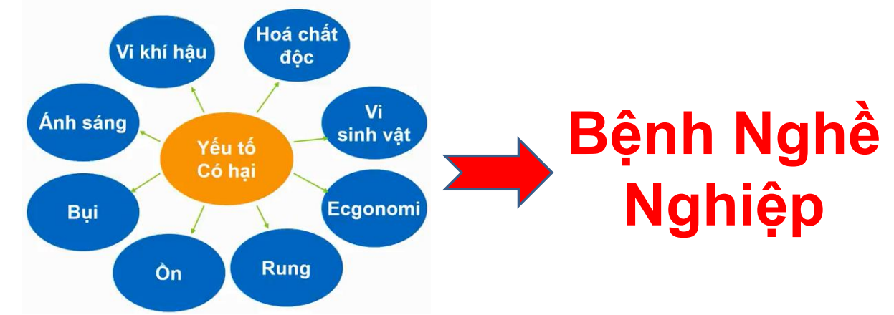
I. MỘT SỐ VẤN ĐỀ VỀ VỆ SINH LAO ĐỘNG
3. Bệnh nghề nghiệp

Slide 16
I. MỘT SỐ VẤN ĐỀ VỀ VỆ SINH LAO ĐỘNG
3. Bệnh nghề nghiệp
Bệnh nghề nghiệp là một hiện trạng bệnh lý của người lao động phát sinh do tác động thường xuyên và kéo dài của điều kiện lao động xấu, có hại, mang tính chất đặc trưng cho một loại nghề nghiệp, công việc hoặc có liên quan đến nghề nghiệp, công việc đó trong quá trình lao động.
- Ví dụ: bệnh bụi phổi Silic, Anthracose xuất hiện ở ngành khai thác đá, khai thác mỏ...

Slide 17
I. MỘT SỐ VẤN ĐỀ VỀ VỆ SINH LAO ĐỘNG
3. Bệnh nghề nghiệp
DANH MỤC BỆNH NGHỀ NGHIỆP ĐƯỢC HƯỞNG BẢO HIỂM CỦA VIỆT NAM
1. bụi phổi do Silic; 4. viêm phế quản mãn tính
2. bụi phổi do Amiăng; 5. Bệnh hen phế quản
3. bụi phổi bông;
Nhóm I: Các bệnh bụi phổi và phế quản
1. Quang tuyến X và các tia phóng xạ;
2. Điếc nghề nghiệp;
3. rung chuyển nghề nghiệp; 4. Bệnh giảm áp
Nhóm II: Các bệnh nghề nghiệp do yếu tố vật lý
nhiễm độc chì và hợp chất chì; nhiễm độc Benzen và đồng đẳng của Benzen; thuốc trừ sâu
Nhóm III: Các bệnh nhiễm độc nghề nghiệp
sạm da, Bệnh viêm loét da, viêm móng và xung quanh móng, Bệnh loét dạ dày, loét vách ngăn mũi, viêm da, chàm tiếp xúc
Nhóm IV: Các bệnh về da nghề nghiệp
Nhóm V: Các bệnh nhiễm khuẩn nghề nghiệp
Bệnh lao nghề nghiệp;Bệnh viên gan do virus, Bệnh do xoắn khuẩn Leptospira

Slide 18
I. MỘT SỐ VẤN ĐỀ VỀ VỆ SINH LAO ĐỘNG
4. Các biện pháp đề phòng tác hại bệnh nghề nghiệp
Ứng dụng các tiến bộ kỹ thuật, đổi mới công nghệ, cơ khí hóa và tự động hóa ở những khâu có thể gây nguy hại cho con người.
Biện pháp kỹ thuật công nghệ
Ứng dụng kỹ thuật để thực hiện các giải pháp vệ sinh lao động như thông gió, chiếu sáng, chống ồn, chống rung...
Biện pháp kỹ thuật vệ sinh lao động
Bảo đảm các trang bị phòng hộ cá nhân với yêu cầu sử dụng tốt nhất.
Biện pháp phòng hộ cá nhân
Việc tổ chức lao động khoa học thuộc phạm trù khoa học lao động và phụ thuộc vào nhiều yếu tố như tính chất công việc, khả năng và thể trạng người lao động, điều kiện và phương tiện lao động...
Biện pháp tổ chức lao động khoa học
Biện pháp y tế bảo vệ sức khoẻ người lao động
Khám sức khỏe định kỳ, giám định khả năng lao động, điều chỉnh giữa khả năng lao động và nhiệm vụ lao động cho phù hợp...

Slide 19
II. CÁC YẾU TỐ CÓ HẠI TRONG SXCK VÀ BIỆN PHÁP ĐỀ PHÒNG
1. Vi khí hậu trong sản xuất
1.1. Khái niệm
Vi khí hậu là trạng thái lý học của không khí trong khoảng không gian thu hẹp gồm các yếu tố nhiệt độ, độ ẩm, bức xạ nhiệt và vận tốc của không khí. Điều kiện vi khí hậu trong sản xuất phụ thuộc vào tính chất của quá trình công nghệ và khí hậu của khu vực.
Về mặt vệ sinh lao động, vi khí hậu có thể ảnh hưởng đến sức khoẻ người lao động; chẳng hạn trong điều kiện vi khí hậu lạnh, độ ẩm cao có thể gây ra các bệnh thấp khớp, viêm đường hô hấp, viêm phổi...

Slide 20
II. CÁC YẾU TỐ CÓ HẠI TRONG SXCK VÀ BIỆN PHÁP ĐỀ PHÒNG
1. Vi khí hậu trong sản xuất
1.1. Khái niệm
Tuỳ theo tính chất toả nhiệt của quá trình sản xuất, người ta chia ra ba loại vi khí hậu sau:
- Vi khí hậu tương đối ổn định, nhiệt tỏa ra khoảng 20 kcal/m³×h, như ở phân xưởng cơ khí, dệt...
- Vi khí hậu nóng toả nhiều nhiệt hơn 20 kcal/m³×h ở xưởng đúc, rèn, cán thép...
- Vi khí hậu lạnh, nhiệt toả ra dưới 20 kcal/m³×h ở các xưởng lên men rượu bia, nhà lạnh chế biến thực phẩm.

Slide 21
II. CÁC YẾU TỐ CÓ HẠI TRONG SXCK VÀ BIỆN PHÁP ĐỀ PHÒNG
1.2 Các yếu tố Vi khí hậu
- Nhiệt độ: phụ thuộc vào quá trình sản xuất, có khi làm tăng nhiệt độ không khí tới 50°C ÷ 60°C. Nhiệt độ tối đa cho phép nơi làm việc về mùa hè là 30°C và không được vượt quá từ 3°C ÷ 5°C.
Bức xạ nhiệt: phát sinh từ các vật nung nóng, khi t = 500°C thì vật sinh ra tia hồng ngoại, t = 1800°C ÷ 2000°C phát ra tia tử ngoại, đến 3000°C tia tử ngoại càng phát ra nhiều.
Độ ẩm: là lượng hơi nước có trong không khí biểu thị bằng gram trong một mét khối không khí hoặc bằng sức trương của nước tính bằng mm cột thuỷ ngân.
- Vận tốc chuyển động của không khí V(m/s): theo tiêu chuẩn vệ sinh quy định V ≤ 3m/s.

Slide 22
II. CÁC YẾU TỐ CÓ HẠI TRONG SXCK VÀ BIỆN PHÁP ĐỀ PHÒNG
1. Vi khí hậu trong sản xuất
Bảng 2.3. Cảm giác nhiệt phụ thuộc vào năng lượng bức xạ và thời gian tác dụng
Năng lượng bức xạ kcal/m³×h | Mức độ | Thời gian chịu được dưới tác dụng liên tục
240 ÷ 480 480 ÷ 900 900 ÷ 1380 1380 ÷ 1800 1800 ÷ 2400 2400 ÷ 3000 > 3000 | Yếu Vừa phải Trung bình Đáng kể Cao Mạnh Rất mạnh | Thời gian dài 3 ÷ 5 phút 40 ÷ 60 giây 20 ÷ 30 giây 12 ÷ 24 giây 8 ÷ 10 giây 2 ÷ 5 giây

Slide 23
II. CÁC YẾU TỐ CÓ HẠI TRONG SXCK VÀ BIỆN PHÁP ĐỀ PHÒNG
1.3 Điều hòa thân nhiệt của người
Thân nhiệt của người có nhiệt độ không đổi trong khoảng 37°C ± 0,5°C là nhờ hai quá trình điều nhiệt do trung tâm chỉ huy điều nhiệt điều khiển. Để duy trì cân bằng thân nhiệt trong điều kiện vi khí hậu nóng, cơ thể thải nhiệt thừa bằng cách tiết mồ hôi.

Slide 24
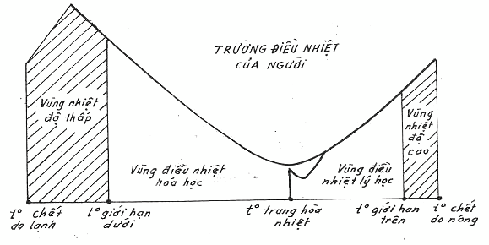
Hình 2.3. Đường cong chuyển hoá ở các nhiệt độ khác nhau
Chuyển 1 lít máu từ nội tạng ra ngoài da thải được khoảng 2,5 kcal và nhiệt độ hạ được 3°C; một lít mồ hôi bay hơi hoàn toàn thải được 580 kcal. Còn trong điều kiện vi khí hậu lạnh; cơ thể tăng cường quá trình sinh nhiệt và hạn chế quá trình thải nhiệt để duy trì sự cân bằng nhiệt

Slide 25
Hình 2.3. Đường cong chuyển hoá ở các nhiệt độ khác nhau
Chuyển 1 lít máu từ nội tạng ra ngoài da thải được khoảng 2,5 kcal và nhiệt độ hạ được 3°C; một lít mồ hôi bay hơi hoàn toàn thải được 580 kcal. Còn trong điều kiện vi khí hậu lạnh; cơ thể tăng cường quá trình sinh nhiệt và hạn chế quá trình thải nhiệt để duy trì sự cân bằng nhiệt

Slide 26
II. CÁC YẾU TỐ CÓ HẠI TRONG SXCK VÀ BIỆN PHÁP ĐỀ PHÒNG
1.3 Điều hòa thân nhiệt của người
Thân nhiệt của người có nhiệt độ không đổi trong khoảng 37°C ± 0,5°C là nhờ hai quá trình điều nhiệt do trung tâm chỉ huy điều nhiệt điều khiển. Để duy trì cân bằng thân nhiệt trong điều kiện vi khí hậu nóng, cơ thể thải nhiệt thừa bằng cách tiết mồ hôi.

Slide 27
II. CÁC YẾU TỐ CÓ HẠI TRONG SXCK VÀ BIỆN PHÁP ĐỀ PHÒNG
2. Tiếng ồn trong sản xuất cơ khí
2.1. Khái niệm
Tiếng ồn là tập hợp các âm thanh có cường độ và tần số khác nhau gây cảm giác khó chịu cho con người trong điều kiện làm việc cũng như nghỉ ngơi.
- Các tham số chính của tiếng ồn:
+ Tần số (Hz): là số dao động của sóng âm trong một đơn vị thời gian và đặc trưng cho độ trầm hay bổng của âm thanh. Tần số thấp âm trầm, tần số cao âm bổng.
+ Cường độ tiếng ồn (dB): đặc trưng cho độ mạnh hay yếu của âm thanh. Cường độ càng lớn nghe càng rõ, cường độ càng nhỏ nghe càng bé. Cường độ phụ thuộc vào mức áp suất âm đơn vị là dB. Thang đo cường độ ồn có mức áp suất âm từ 0 ÷ 130dB. Mức áp suất âm lớn hơn 130dB gây cảm giác chói tai, lớn hơn 140dB có thể gây thủng màng nhĩ.
+ Ốcta: là khoảng tần số mà âm đầu có tần số bằng nửa âm cuối. Tần số trung tâm của ốcta là tần số trung bình nhân. Trong thực tế đo ồn có phân tích các giải tần số cần đo 8 tần số trung tâm của ốcta từ 63Hz đến 8000Hz.

Slide 28
2.1. Khái niệm
- Các tham số chính của tiếng ồn:
+ Tần số (Hz): là số dao động của sóng âm trong một đơn vị thời gian và đặc trưng cho độ trầm hay bổng của âm thanh. Tần số thấp âm trầm, tần số cao âm bổng.
+ Cường độ tiếng ồn (dB): đặc trưng cho độ mạnh hay yếu của âm thanh. Cường độ càng lớn nghe càng rõ, cường độ càng nhỏ nghe càng bé. Cường độ phụ thuộc vào mức áp suất âm đơn vị là dB. Thang đo cường độ ồn có mức áp suất âm từ 0 ÷ 130dB. Mức áp suất âm lớn hơn 130dB gây cảm giác chói tai, lớn hơn 140dB có thể gây thủng màng nhĩ.
+ Ốcta: là khoảng tần số mà âm đầu có tần số bằng nửa âm cuối. Tần số trung tâm của ốcta là tần số trung bình nhân. Trong thực tế đo ồn có phân tích các giải tần số cần đo 8 tần số trung tâm của ốcta từ 63Hz đến 8000Hz.

Slide 29
II. CÁC YẾU TỐ CÓ HẠI TRONG SXCK VÀ BIỆN PHÁP ĐỀ PHÒNG
2. Tiếng ồn trong sản xuất cơ khí
2.1. Phân loại tiếng ồn
+ Theo đặc tính của nguồn ồn
+ Theo tần số âm thanh
+ Theo dải tần số

Slide 30
2.1. Phân loại tiếng ồn
+ Theo đặc tính của nguồn ồn
- Tiếng ồn cơ học do chuyển động của các bộ phận máy.
- Tiếng ồn do va chạm như quá trình rèn, dập, tán.
- Tiếng ồn khí động do hơi chuyển động với tốc độ cao: tiếng động cơ phản lực, tiếng máy nén hút khí...
- Tiếng nổ hoặc xung khi động cơ đốt trong hoặc Diesel làm việc.
+ Theo tần số âm thanh
- Hạ âm có tần số dưới 20Hz (tai người không nghe thấy).
- Âm tai người nghe được có tần số từ 20Hz đến 16kHz.
- Siêu âm có tần số trên 20kHz (tai người không nghe thấy).

Slide 31
II. CÁC YẾU TỐ CÓ HẠI TRONG SXCK VÀ BIỆN PHÁP ĐỀ PHÒNG
2. Tiếng ồn trong sản xuất cơ khí
2.1. Phân loại tiếng ồn
+ Theo dải tần số
- Tiếng ồn tần số cao khi f > 1000Hz.
- Tiếng ồn tần số trung bình khi f từ 300 ÷ 1000Hz.
- Tiếng ồn tần số thấp khi f < 300Hz.
Trong môi trường lao động có nhiều nguồn ồn (n nguồn), thì mức ồn không phải là tổng số mức ồn từng nguồn. Mức ồn tổng cộng ở một điểm cách đều nhiều nguồn ồn được xác định theo công thức:
Lz = L1 + 10×lgn (dB)

Slide 32
2.1. Phân loại tiếng ồn
+ Theo dải tần số
* Các nghề hoặc công việc có nguy cơ tiếp xúc với tiếng ồn
+ Nghề dệt, sợi
+ Sản xuất vật liệu xây dựng: xi măng, gạch, ngói, đá...
+ Cơ khí: búa, khí nén, gò hàn, dập, cán, khoan.
+ Nghề mộc: bào, cưa...
Dưới đây là một vài ví dụ:
Tiếng ồn va chạm dB Trong cơ khí dB
Xưởng rèn 98 Máy điện 93 - 96
Xưởng gò 113 – 114 Máy khoan 114
Xưởng đúc 112 Máy bào 97
Xưởng nồi hơi 99 Máy đánh bóng 109

